Slide 1
Réalisation d’un support pédagogique sous forme d’un jeu sérieux en technologie avec le logiciel OpenSpace 3D
Introduction :
Pour diversifier nos supports pédagogiques en Technologie, nous pouvons utiliser la réalité virtuelle. Le logiciel OpenSpace 3D permet de « visiter » et d’interagir avec des modèles 3D de formats courants réalisables avec le logiciel Sketchup 8 ou téléchargeables directement dans Sketchup 16 à partir de la bibliothèque en ligne « 3D Warhouse ».
Au sommaire :
2-11 Réalisation d’un terrain ou « map ».
12-14 Intégration de modèles 3D à la scène.
15-16 Déclencher des informations à partir d’éléments du terrain sous forme d’étiquettes.
17-21 Déclencher un contenu média (images) à partir d’un clic.
22 Autres éléments à importer à la scène.
23 Résultat final, autres interactions à créer.
Réaliser un jeu sérieux réaliste en toute simplicité
1

Slide 2
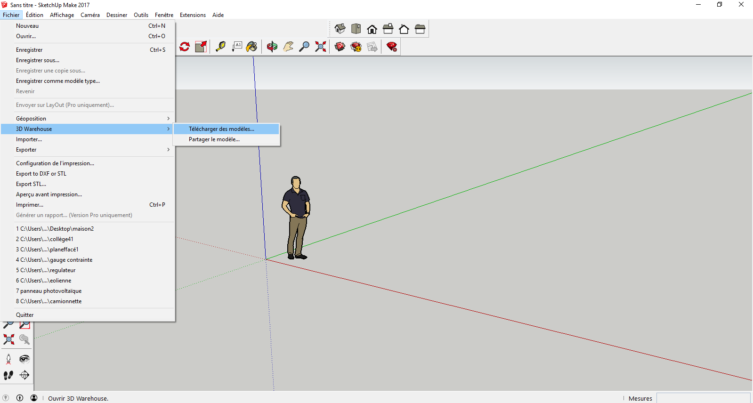
Conception du « terrain » 1/10
Après avoir ouvert Sketchup 2017, nous allons récupérer un terrain à partir de la bibliothèque de modèles 3D en ligne.
2

Slide 3
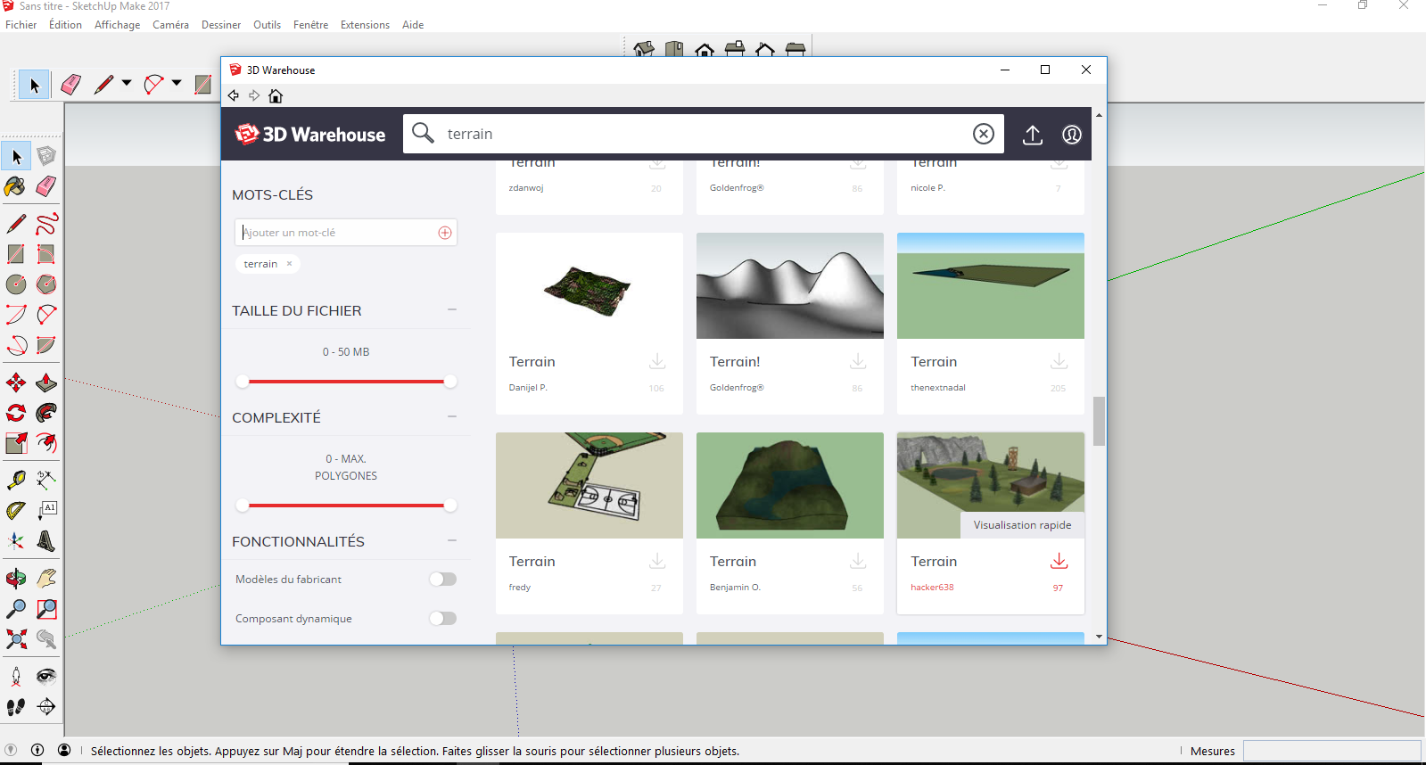
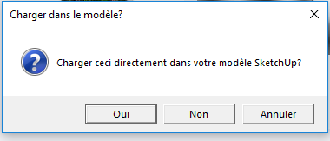
Conception du « terrain » 2/10
3

Slide 4
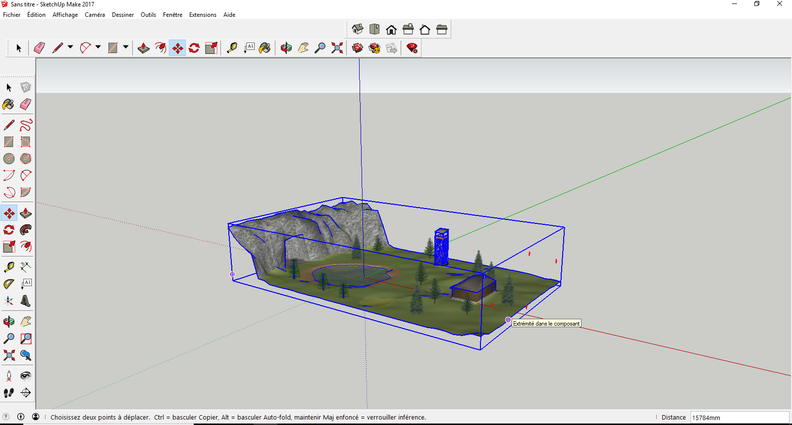
Conception du « terrain » 3/10
Le modèle est directement importé dans Sketchup.
4

Slide 5
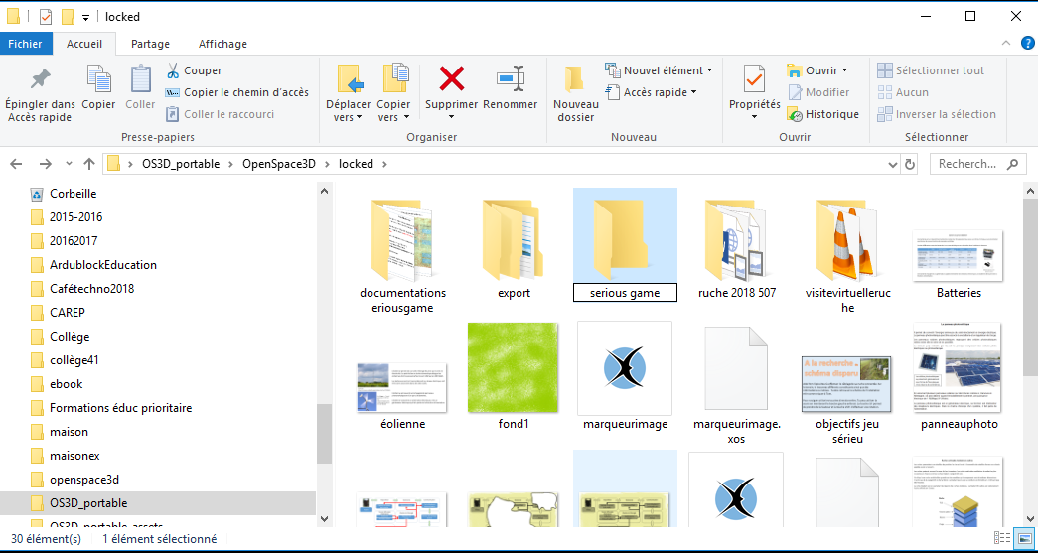
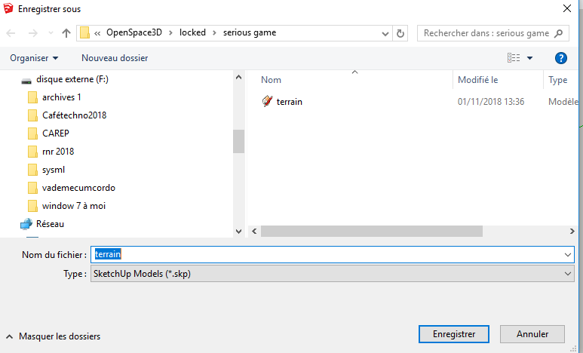
Créer un répertoire à l’emplacement spécifié 4/10
Pour s’organiser, nous devons créer un répertoire qui va contenir tous les éléments du jeu sérieux. Attention, il faut impérativement que ce répertoire soit dans ….\locked\.
Enregistrer le fichier à cet emplacement
5

Slide 6
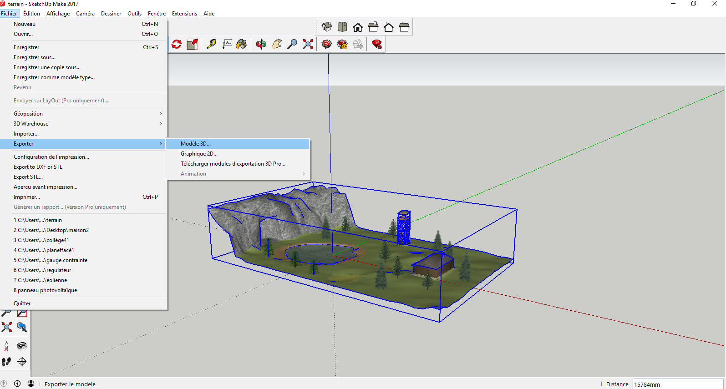
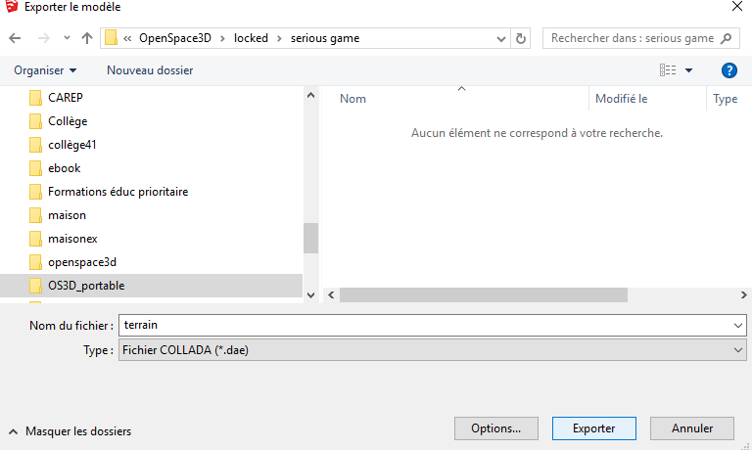
Exporter le modèle dans un format 3D 5/10
Enregistrer le fichier au même emplacement
6

Slide 7
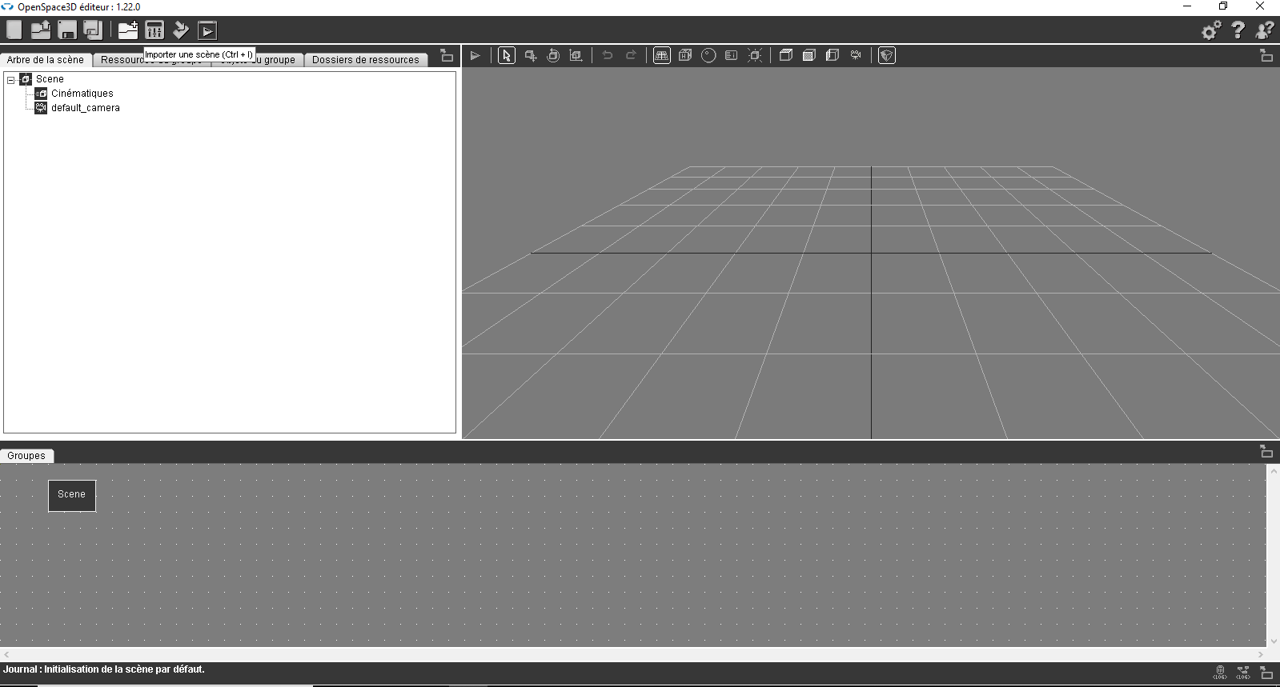
Lancer le logiciel OpenSpace 3D 6/10
7

Slide 8
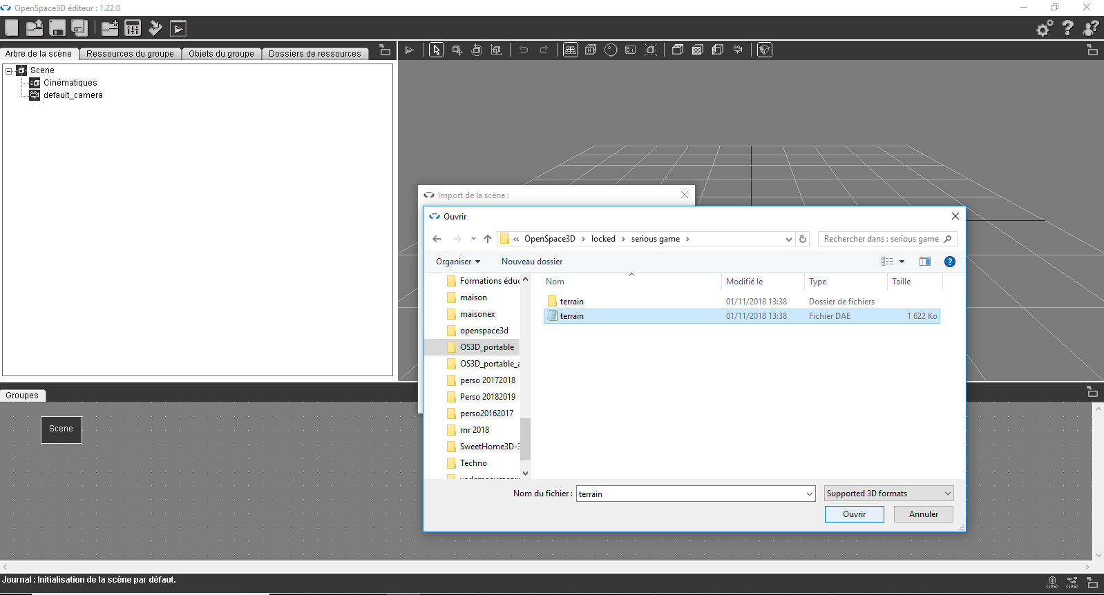
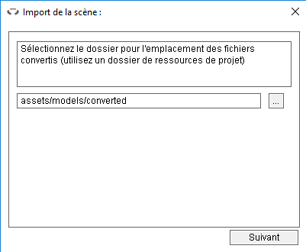
Importer le modèle 3D dans OpenSpace 3D 7/10
Il faut cliquer plusieurs fois sur « Suivant » et sur « Importer ».
8

Slide 9
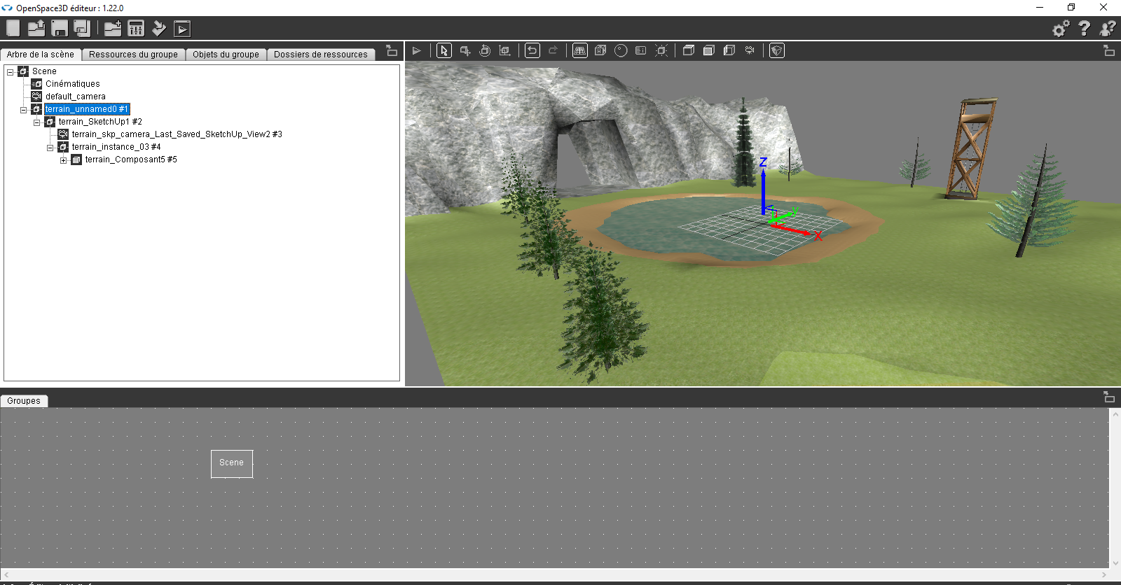
Importer le modèle 3D dans OpenSpace 3D 8/10
Le terrain est maintenant importé dans OpenSpace 3D.
9

Slide 10
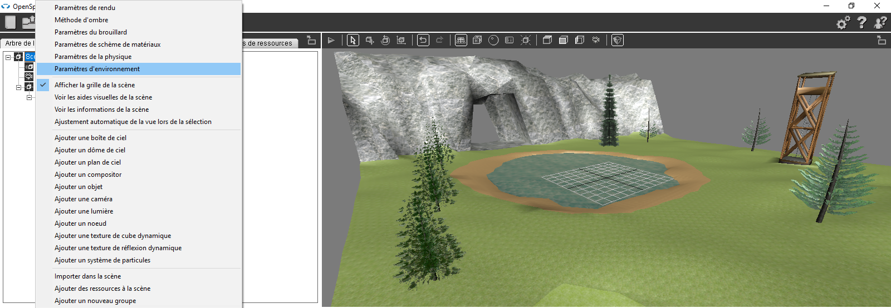
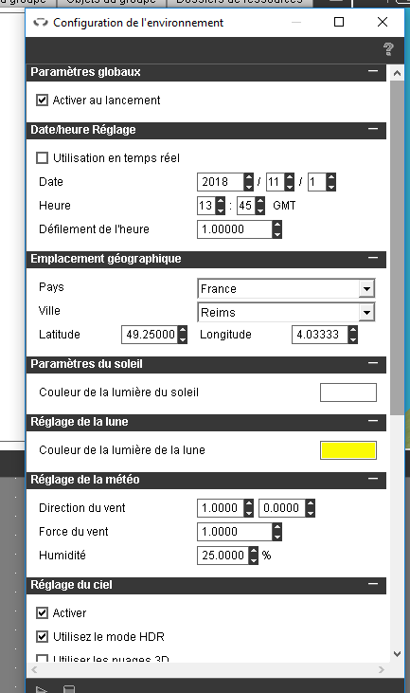
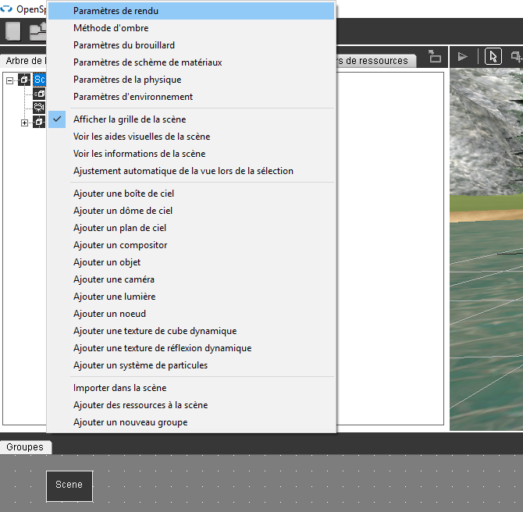
Paramétrage du rendu du terrain 9/10
Les menus, « Paramètres de rendu » et « Paramètres d’environnement »
permettent de régler le degré de réalisme de la scène.
10

Slide 11
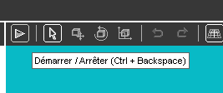
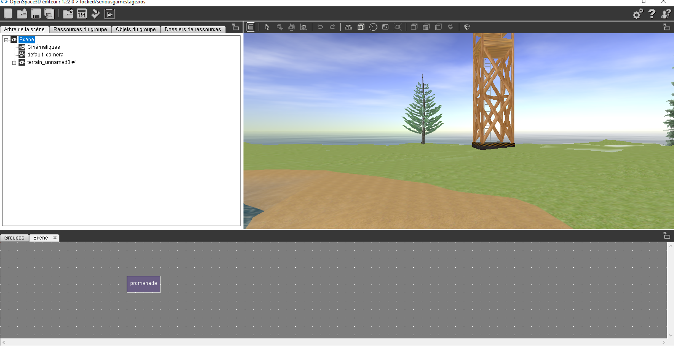
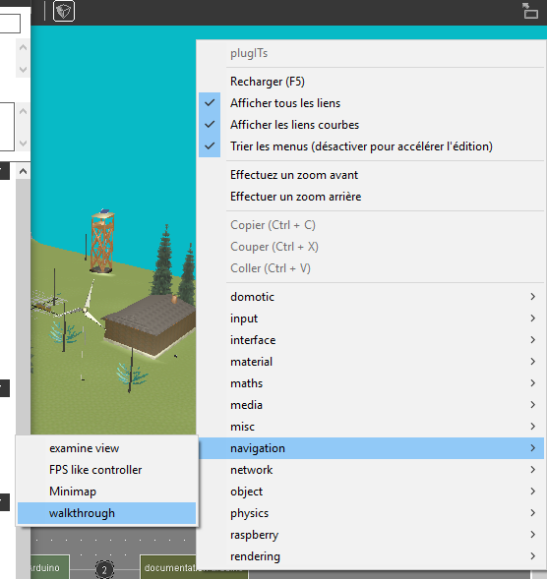
Création d’une fonction de visite virtuelle de la scène 10/10
Pour créer la fonction, nous devons créer le bloc « walkthrought » et le renommer en « promenade ».
Pour démarrer la visite virtuelle, cliquer sur dans la barre d’outils principale.
Les touches de directions sont actives. Nous pouvons aussi maintenir le bouton gauche de la souris enfoncé pour se déplacer à l’aide de la souris.
La touche ctrl permet de prendre de la hauteur, la touche shift permet de « regarder » de façon circulaire.
11

Slide 12
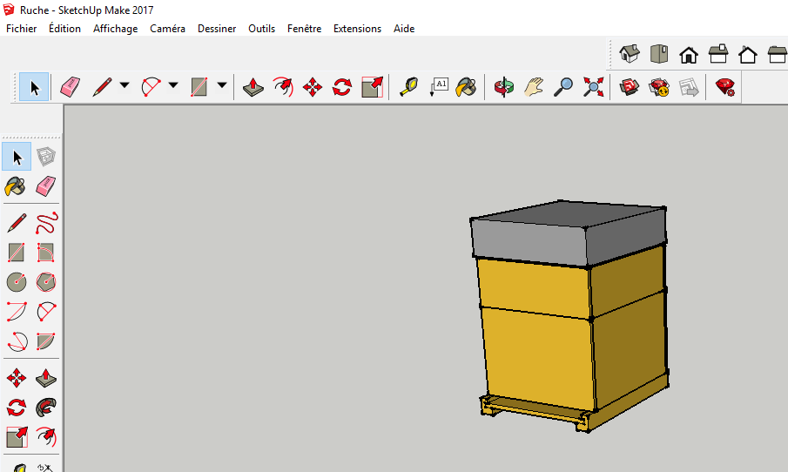
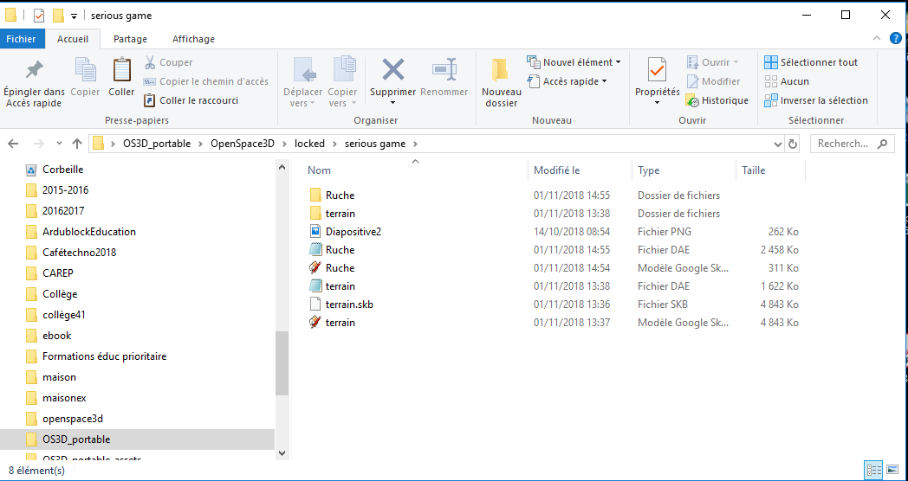
Importation d’un élément sur le terrain 1/3
Pour importer la maquette virtuelle de la ruche, il faut l’exporter comme modèle 3D toujours dans le même répertoire.
12

Slide 13
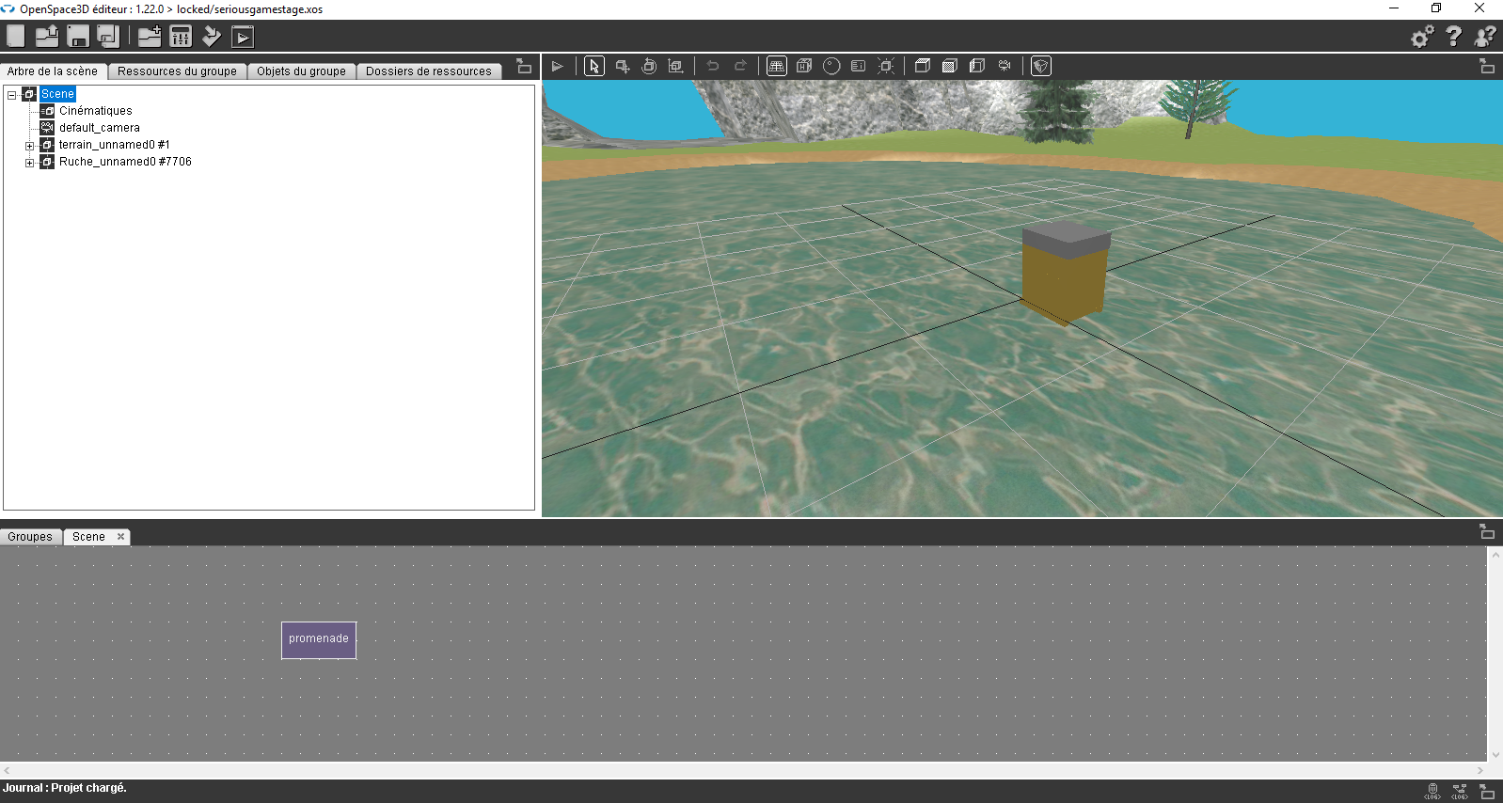
Importation d’un élément sur le terrain 2/3
En suivant la même démarche, nous importons l’élément dans OpenSpace 3D. Il doit apparaître au centre de la scène.
13

Slide 14
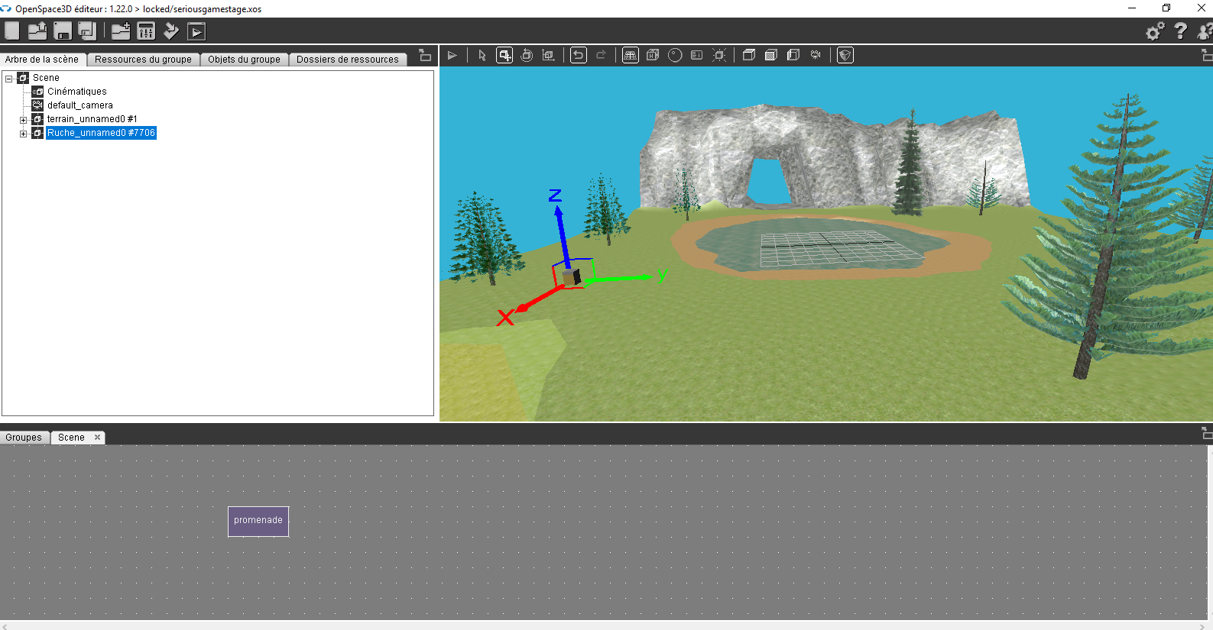
Déplacement de l’élément dans la scène 3/3
Pour positionner la ruche à l’endroit souhaité, utiliser la commande de la barre d’outils principale.
Cliquer sur l’objet et sur les axes de directions.
14

Slide 15
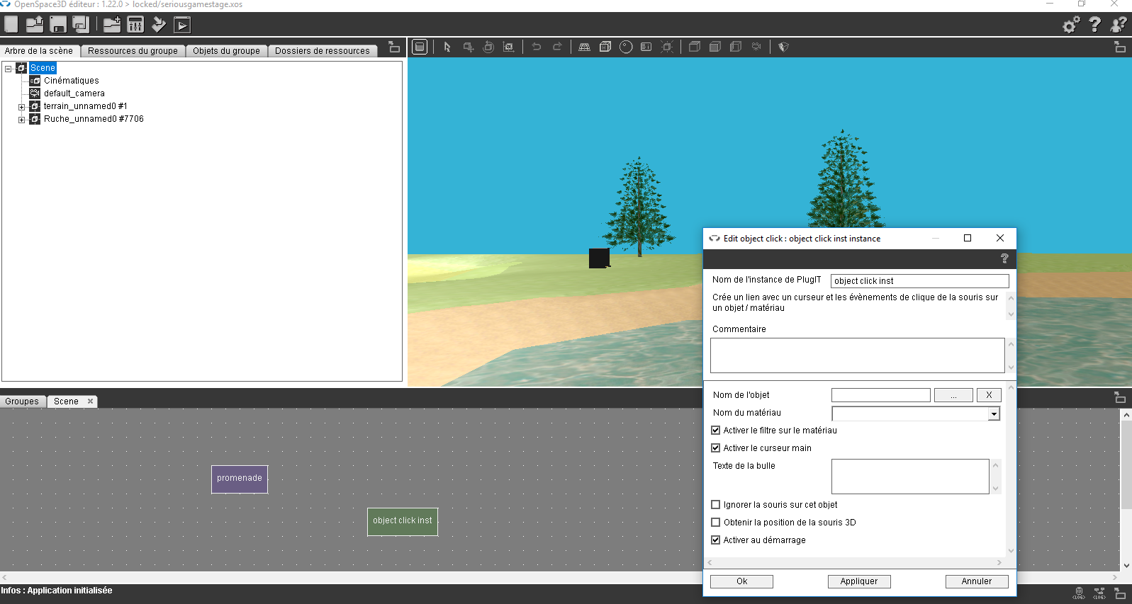
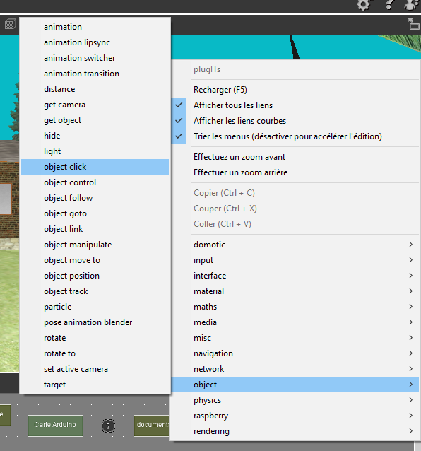
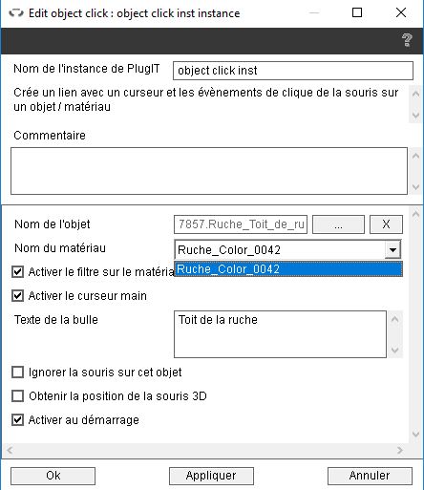
Création d’une zone d’information rapide 1/2
Nous allons maintenant créer une étiquette qui va se déclencher d’un simple clic. Ici c’est le toit de la ruche qui est la zone « sensible » et le texte « Toit de la ruche » qui va apparaître.
15

Slide 16
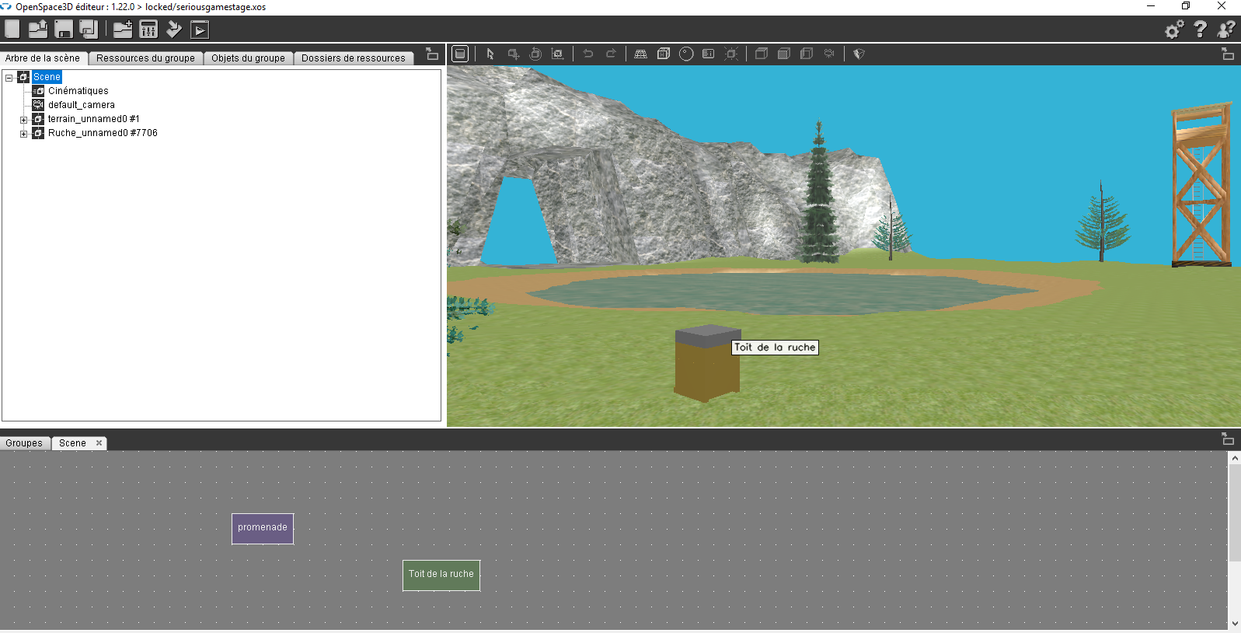
Création d’une zone d’information rapide 2/2
16

Slide 17
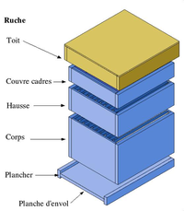
Faire apparaître une image à partir d’un clic 1/5
Ruches verticales modulaires à cadres
Les ruches permettent aux abeilles de produire la cire et le miel. L’ensemble des abeilles forme une colonie appelée aussi un essaim.
Les ruches portent souvent le nom de leur inventeur. Les ruches verticales modulaires à cadres les plus courantes en France sont les ruches Dadant, Langstroth (en).
On dit qu'une ruche est divisible quand tous les modules qui la composent sont de mêmes dimensions. C'est le cas de la Langstroth et de la Warré. La Dadant peut aussi se conduire en divisible en n'utilisant que des hausses.
La ruche Dadant est un exemple très répandu de ruches modernes. La Dadant 10 cadres est certainement la plus utilisée en Europe.
A partir d’une diapositive créée avec un logiciel de présentation, nous pouvons exporter ce contenu sous forme d’image et l’enregistrer dans le répertoire déjà cité.
17

Slide 18
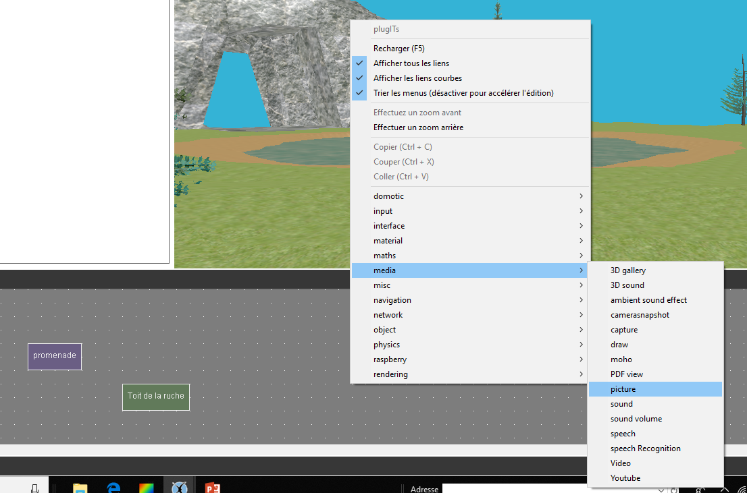
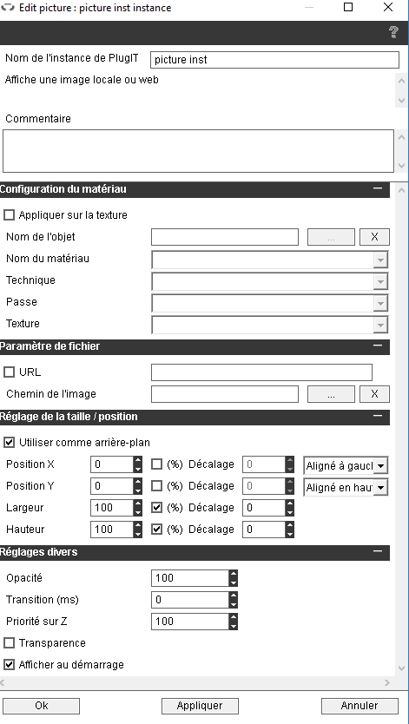
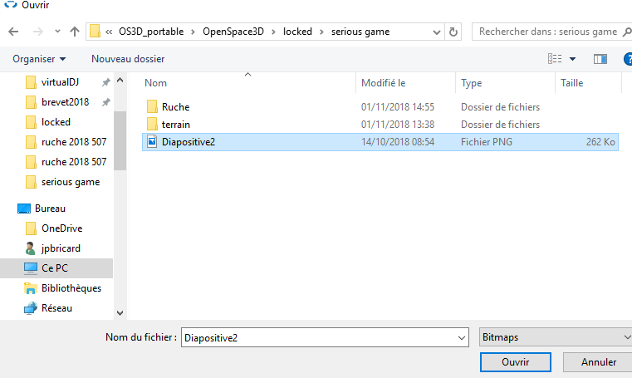
Faire apparaître une image à partir d’un clic 2/5
Dans OpenSpace 3D, nous créons un objet « picture ».
Cet objet est renommé « Toit de la ruche ». Ne pas oublier de décocher l’option « Utiliser comme arrière-plan ».
Pour terminer, cliquer sur « Chemin de l’image » et sur le fichier « diapositive2 » précédemment créé.
18

Slide 19
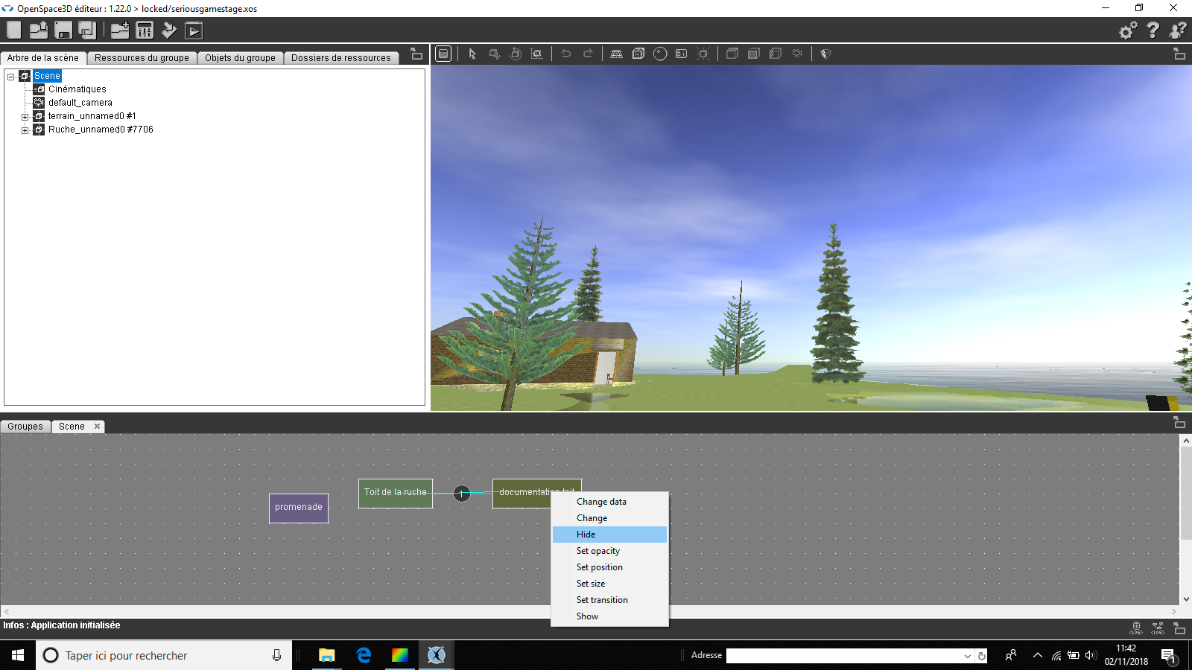
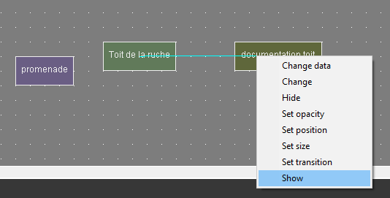
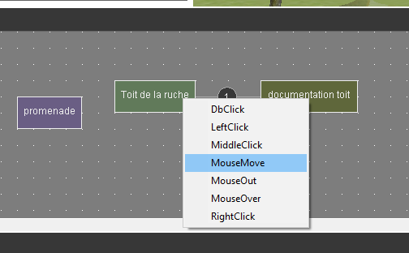
Gérer l’interactivité entre la zone « sensible » et l’image 3/5
Dans OpenSpace 3D, nous créons deux relations d’interactivité :
« Toit de la ruche » - « LeftClick » « Documentation toit » - « Show »
« Toit de la ruche » - « MouseMove »
« Documentation toit » - « Hide »
19

Slide 20
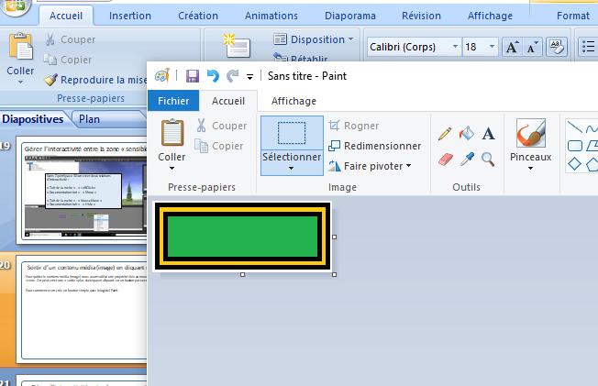
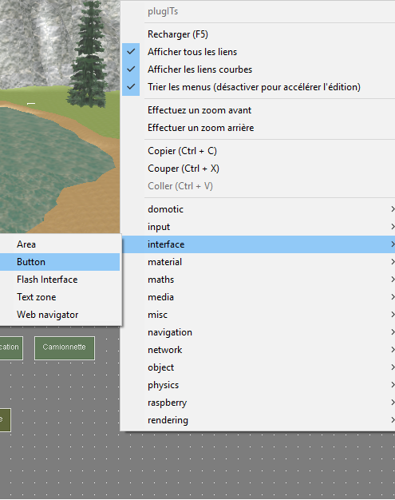
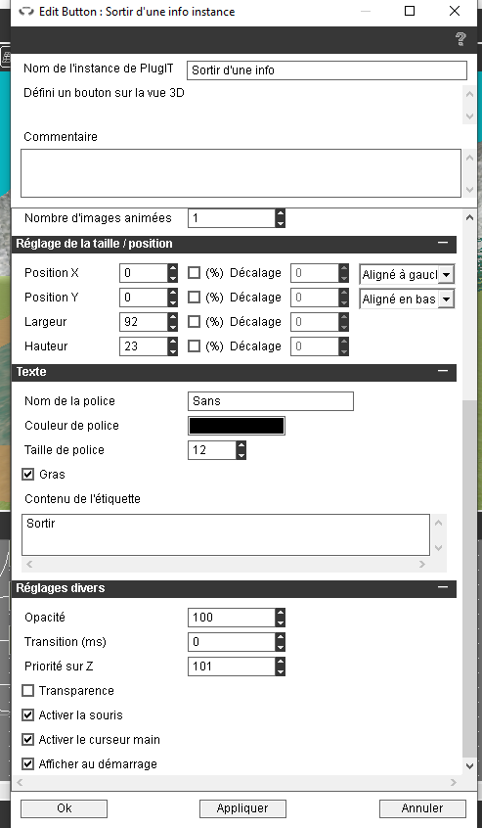
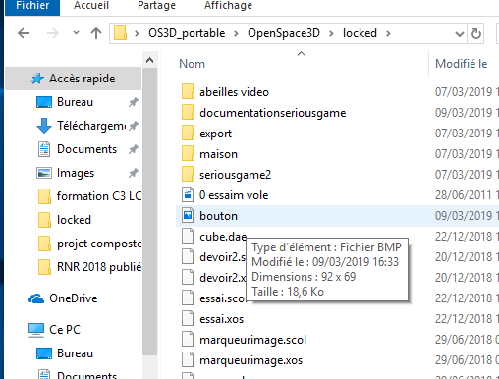
Sortir d’un contenu média (image) en cliquant sur un bouton 4/5
Pour quitter le contenu média (image), nous avons utilisé une propriété liée au mouvement du pointeur de souris sur la scène. Nous pouvons créer une « sortie » plus classique en cliquant sur un bouton par exemple.
Pour commencer, nous créons un bouton simple avec le logiciel Paint.
Puis, enregistrer le fichier avec l’extension .png ou bmp dans …\locked\.
Créer un bouton à partir du menu « interface ».
Associer le fichier à l’objet et choisir « afficher au démarrage ».
20

Slide 21
Sortir d’un contenu média (image) en cliquant sur un bouton 5/5
Pour définir les interactivités, nous allons procéder comme suit :
A partir de l’objet click, nous définissons une relation :
Panneau photovoltaïque Leftclick (clic sur le bouton gauche de la souris)→Documentation photopiles Show (montré) .
Puis à partir du bouton (Sortir d’une info) choisir une propriété Leftclick→ Documentation photopiles Hide (caché)
En cliquant sur le bouton « Sortir », l’image est cachée.
Il faut utiliser les mêmes relations entre les autres objets du jeu sérieux.
21

Slide 22
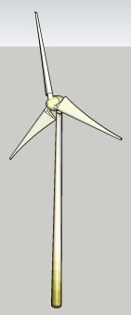
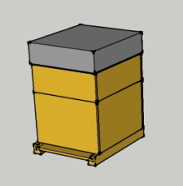
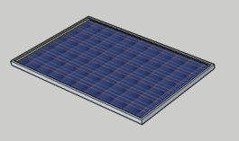
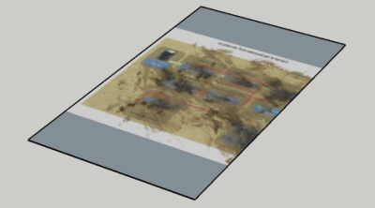
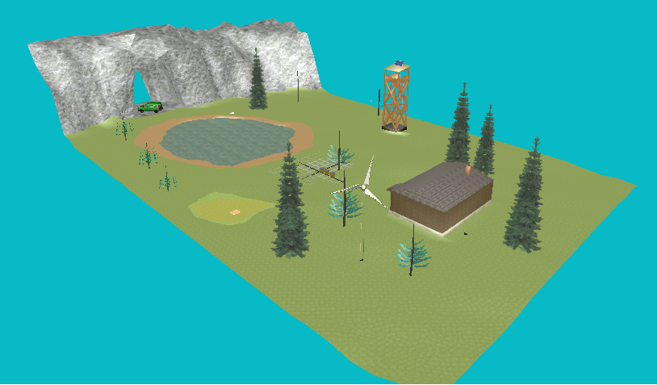
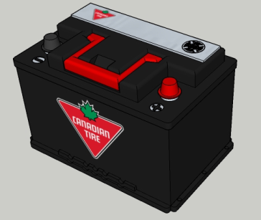
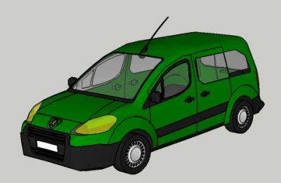
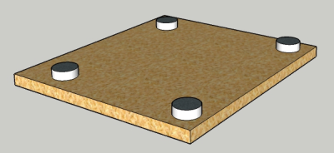
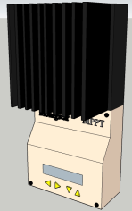
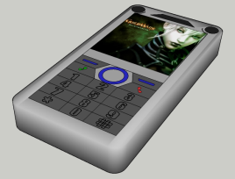
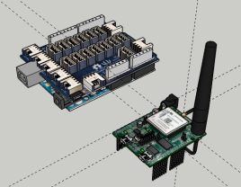
Autres éléments à incorporer à la scène 1/1
Ruche
Panneau photovoltaïque
Plan effacé à reconstituer
Éolienne
Véhicule
Batterie
Capteur jauge de contrainte
Régulateur de charge
Téléphone portable
Carte de traitement et module de communication
22

Slide 23
Gestion des interactivités des autres éléments du jeu sérieux 1/1
Avec un peu de patience, le résultat ci-dessus est obtenu. C’est assez répétitif mais pas difficile.
Nous pouvons remarquer que :
« Sortir d’une info » est en relation avec tous les contenus informels.
Le tableau décoratif et la camionnette sont des éléments décoratifs.
Une fois l’enregistrement terminé, il faut générer une application Windows et l’installer sur le serveur pédagogique.
23

